Slide 1
Access Door

Slide 2
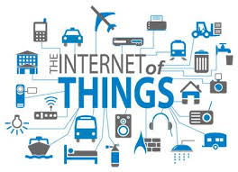
IoT
La internet de las cosas (IoT) es esencialmente un sistema de máquinas u objetos equipados con tecnologías de recopilación de datos, de manera que esos objetos pueden comunicarse entre sí.

Slide 3
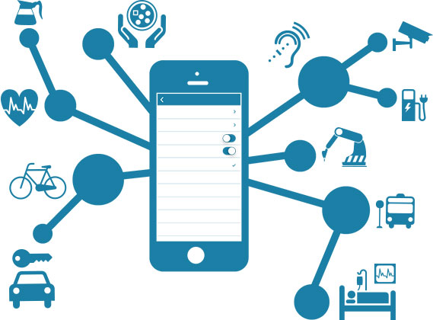
Las aplicaciones son desplegadas para un propósito específico, y no interactúan fuera de esa red. La verdad de IoT está donde diferentes aplicaciones se despliegan por razones específicas, y los datos recogidos desde las máquinas y objetos que se están monitoreando se ponen a disposición de aplicaciones de terceros.

Slide 4
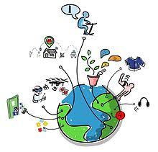
Su trascendencia puede ser brutal tanto en ámbitos económicos como sociales. Mayor incluso que la era digital. Y es que el Internet of Things permite que los ordenadores interactúen con elementos de la vida real y ganen independencia de los seres humanos.

Slide 5
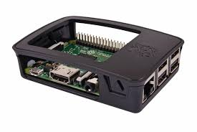
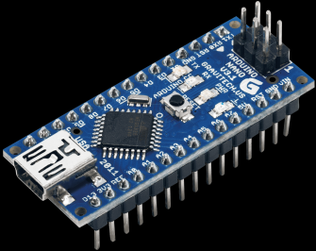
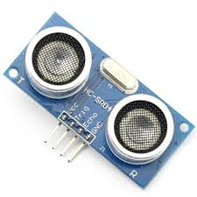
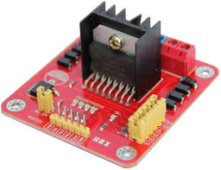
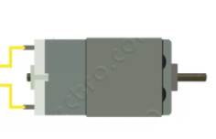
Elementos usados
Raspberry Pi3
Arduino nano
Sensor ultrasonico
Puente H
Motor de DC
Dipswitch

Slide 6
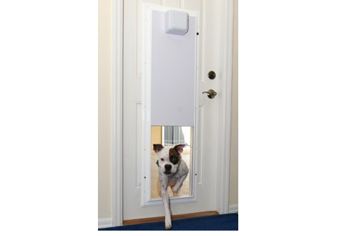

Slide 7
A Futuro
Hacer uso de sensores
Hacer comunicación inalámbrica
Aplicación móvil
Implementación física

